Slide 1
Workshop: l’articulation entre les notions de safety et de security dans la gestion du risque
Conférence PLANU.be
Colin GLESNER
Jean-Baptiste FANOUILLERE

Slide 2
Cette activité est organisée par la centre de recherche SPIRAL de l’université de Liège.
Les données de ce workshop seront utilisées dans le cadre de futures recherches en respectant l’anonymat
Groupes de 4 personnes
Division en groupes hétérogènes

Slide 3
Tour de table: fonction + prénom
5 minutes

Slide 4
Exercice 1: signification de « safety » et « security »
Groupes de 4 personnes
Selon vous que signifie « safety »? que signifie « security »?
Dans le cadre de vos pratiques, qu’implique « safety », « security »?
Évolution au cours des 10 dernières années
Brainstormer et écrire en groupe sur la feuille
20 minutes
Notes:
Préciser que s’il y a des incohérences, incompréhensions, incertitudes quant aux termes, ils doivent pouvoir les noter (prévoir un encart dédier à cela dans la feuille sur laquelle ils devront travailler)
Voir si lors de leur pratiques et de leur travail, est-ce qu’il y a des différences et/ou des similitudes entre ces deux termes
Remarque-t-il une évolution dans le temps et si oui, comment?
Après les 5 minutes de brainstorm, leur donner des cartes et leur demander quelle sont les impliciations de ces cartes pour implications safety et security
JB et moi distribuons les cartes et réexpliquons en cas de questions

Slide 5
Security
Safety
questionnements quant aux concepts:
Notes:
Exemple de fiches à leur disposition pour l’exercice 1

Slide 6
Liste des cartes à distribuer
Rôles du judiciaire (le parquet une nouvelle discipline) (législation/ plan d’urgence?)
Leadership (quid du pc-ops) (plan d’urgence) (rôle du NCCN)
Confidentialité/transparence (plan/débriefing/infrastructures critiques/judiciarisation/
Formation (mise à jour des connaissance) (conscientisation) (que mettre en œuvre) (formation dir-pc-ops/judiciaire/D3)
collaboration entre disciplines
Rôle des citoyens/ rôle des coordinateurs planu (grands rassemblements) (communication) (implication/engagement)
Qualification de la nature d’une crise (qui doit le déterminer) (délai) (quel est l’intérêt)
Rôle des différents niveaux de pouvoir (quid du niveau fédéral) (législation/ plan d’urgence?) (qualification de la nature d’une crise) (centre de crise)
Débriefings (enjeu du judiciaires)
Retour à la normale

Slide 7
Tour de table & discussion collective
1 personne par groupe
Présenter les idées, les questions qui sont ressorties des discussions
25 minutes

Slide 8
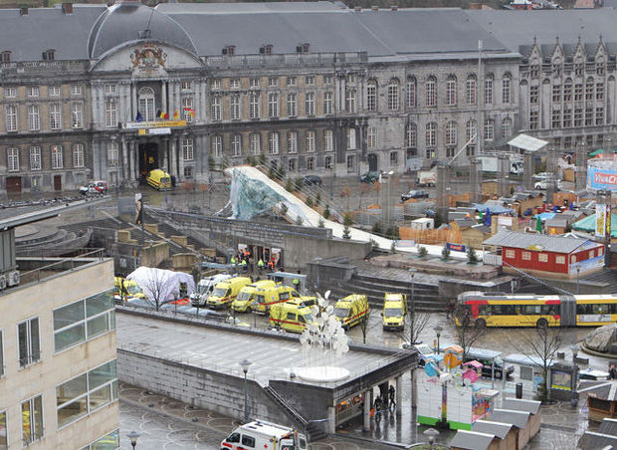
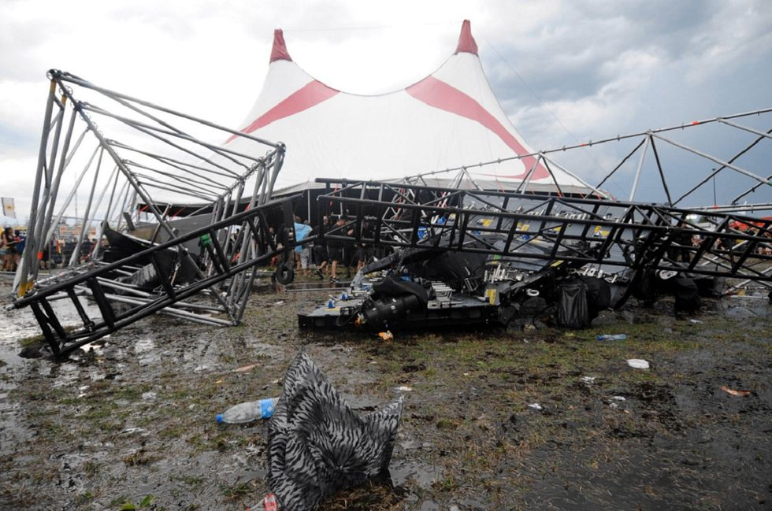
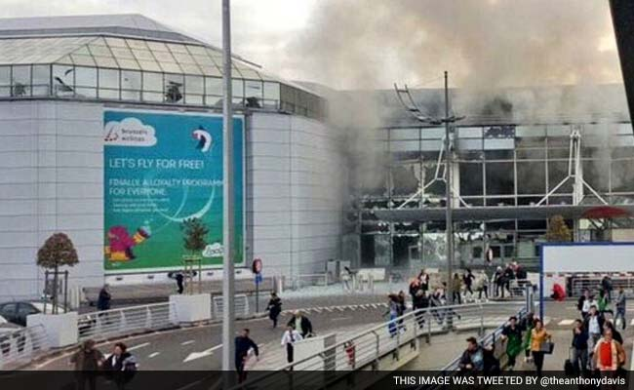
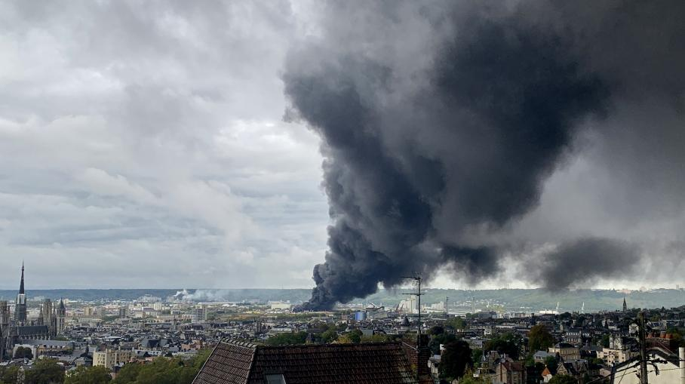
Security
Safety
Sûreté
(sauf dans le nucléaire: sécurité)
Actes:
Intentionnels
Malveillants
Sécurité
(sauf dans le nucléaire: sûreté)
Actes:
Non-malveillants
Intentionnels ou non
Notes:
Exemple de fiches à leur disposition pour l’exercice 1
Acte ou évènements susceptibles d’entrainer des conséquences graves sur la population, la vie sociale, la santé publique et sur l’environnement.

Slide 9
Exercice 2 : scénarios de risque « safety » ou «security »
Groupes de 4 personnes
Réfléchir aux implications de ce scénario en termes de safety et de security pour tout le cycle du risque
40 Min

Slide 10
Cycle du risque
Planification et identification des risques
Gestion de crise
Rétablissement
Enseignements
Notes:
Prendre en compte non pas seulement le post-crise et pas uniquement dans la planification et crise

Slide 11
Réflexion finales
Réflexions sur les enjeux de security et de safety dans le cycle du risque
5 minutes

Slide 12
Merci pour votre participation !

